Slide 1

МИНИСТЕРСТВО ТРУДА И СОЦИАЛЬНОЙ ЗАЩИТЫ САРАТОВСКОЙ ОБЛАСТИ
Государственное автономное учреждение Саратовской области
«Марксовский реабилитационный центр для детей и подростков с ограниченными возможностями»
Артрогрипоз.
Общая характеристика и реабилитация
г Маркс, 2022 год
Подготовил: Врач-педиатр Селезнева Е.В.

Slide 2
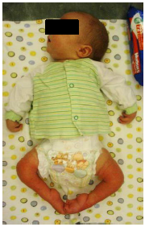
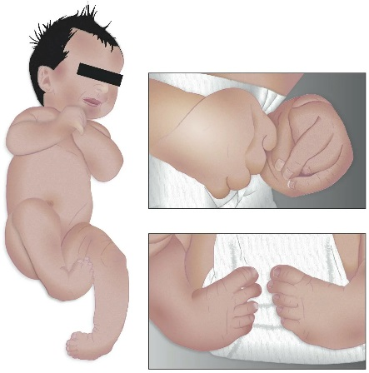
Врожденный множественный артрогрипоз, относится к наиболее тяжелым врожденным порокам развития опорно-двигательного аппарата. Проявляется характерным симптомокомплексом: грубые множественные деформации и контрактуры суставов конечностей в сочетании с поражением сухожильно-мышечного и сумочно-связочного аппаратов. Заболевание в большинстве случаев приводит к тяжелой инвалидности.

Slide 3
Причины артрогрипоза
Тератогенные. Обладают разрушительным влиянием на формирующиеся структуры плода. В данную группу входит употребление беременной наркотических средств, алкогольной продукции и некоторых лекарств (например, цитостатиков), ионизирующее излучение, токсичные химикаты, инфекционные патологии (краснуха, цитомегаловирусная инфекция, токсоплазмоз) и другие.
Материнские. Связаны с особенностями материнского организма. Включают в себя аномалии анатомической структуры матки (двурогость, удвоение, гипоплазию), фетоплацентарную недостаточность, наличие тяжёлых хронических болезней (системная красная волчанка, сахарный диабет, декомпенсированные пороки сердца) и прочие.
Олигогидрамнион. На современном этапе многие авторы за основную версию развития артрогрипоза принимают маловодие. Малое количество околоплодных вод обусловливает отсутствие нормальных движений плода, вследствие чего суставы фиксируются в определённом вынужденном положении.

Slide 4
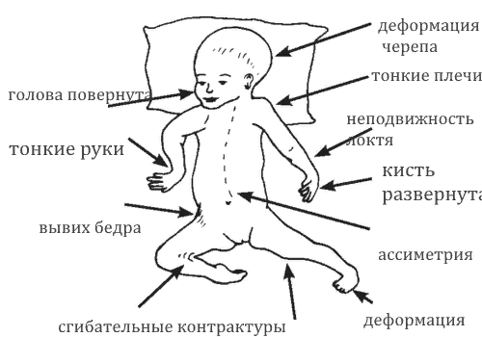
Классификация
Генерализованная. Встречается в 54% случаев. Заболевание может затрагивать абсолютно все группы суставов, включая и такие редкие локализации, как височно-нижнечелюстную, грудино-акромиальную, грудино-ключичную.
С повреждением нижних конечностей. Составляет 30% от общего числа патологии. Поражения захватывают суставы стопы, а также тазобедренные, голеностопные, коленные.
С повреждением верхних конечностей. Наблюдается в 5% случаев заболевания. Поражаются чаще лучезапястные, локтевые суставы и суставы кистей.
Дистальная. Количество больных детей достигает 11%. Имеет около 9 подвидов, среди которых дигитальный дисморфизм, врождённая арахнодактилия и синдромы Гордона, множественных птеригиумов, Фримена-Шелдона, трисмус-псевдокамптодактилия и др.

Slide 5
Характеристика артрогипоза
Симптомы
Характерная симптоматика складывается из наличия контрактур, которые носят врождённый характер, и мышечной атрофии или гипотрофии, доставляющих больным массу неудобств.
Поражения при артрогрипозе симметричные и не склонны к прогрессированию, возможен лишь рецидив деформаций после первичного успешного лечения.
Типичная картина - руки приведены и ротированы внутрь, предплечья пронированы, локти разогнуты, кисти согнуты в сторону ладоней.
Повреждения нижних конечностей зачастую протекают с косолапостью и подвывихами тазобедренных суставов.
Кожные синдактилии (сращениями) пальцев, амниотическими перетяжками, гемангиомами и телеангиэктазиями, втяжениями кожи над повреждёнными суставами, расщелинами нёба, пороками сердца и менингомиелоцеле.
Осложнения
Непосредственной угрозы для жизни артрогрипоз не несет. Осложнения чаще встречаются при отсутствии адекватного или несвоевременно начатого лечения.
Но даже при успешно проведённой терапии возможно недостижение положительной динамики. Сохранение контрактур мешает ребёнку выполнять самые простейшие движения.
Серьёзными осложнениями считаются полное обездвиживание повреждённых суставов и необратимая деформация конечностей.
При тяжёлом течении встречаются также повреждение ростковых зон костей и вторичное поражение эпифизов.

Slide 6
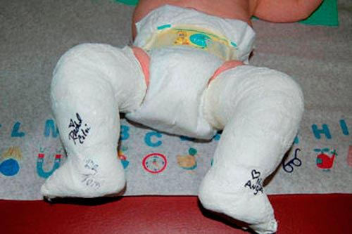
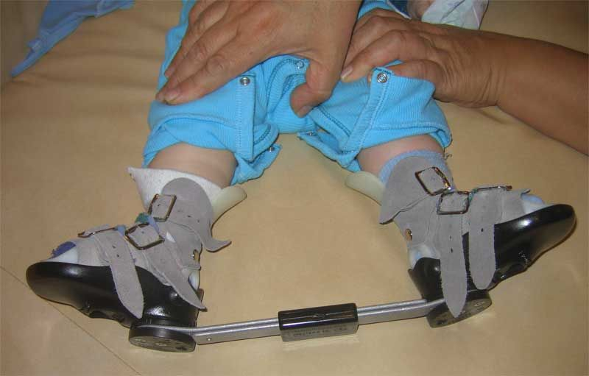
Лечение
оперативное
консервативное

Slide 7
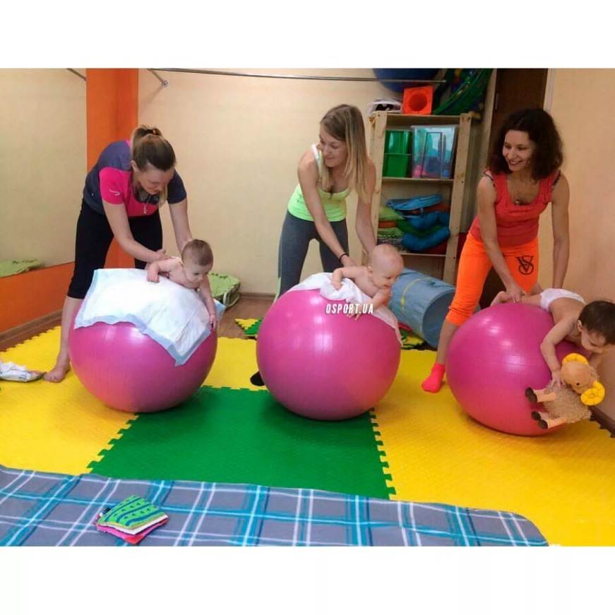
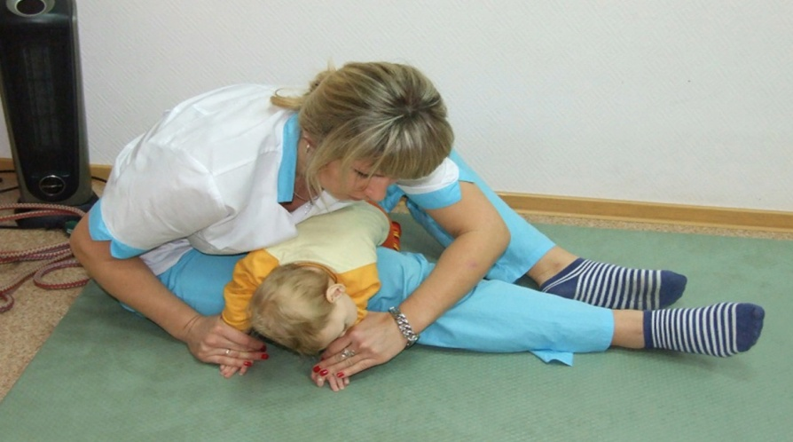
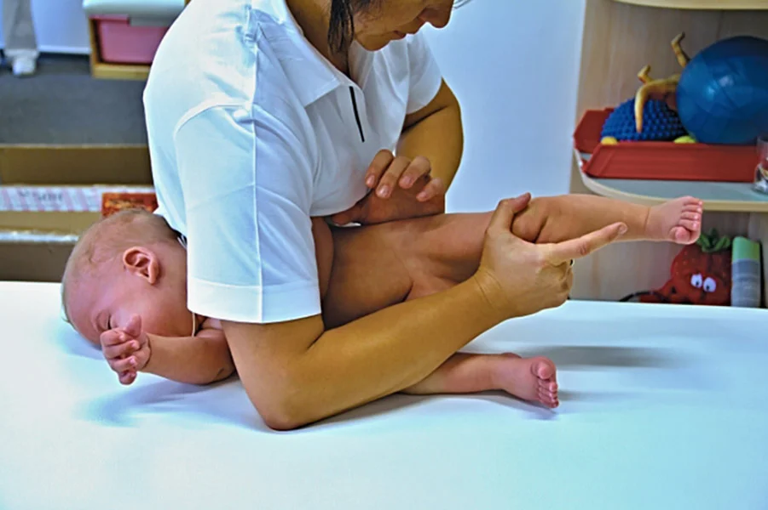
Реабилитация
Реабилитация начинается со 2-3 суток непосредственно в стационаре в раннем послеоперационном периоде. При этом пациентам целесообразно посещать групповые и индивидуальные занятия лечебной физической культурой с методистами с целью восстановления пассивных и активных движений в суставах.
ЛФК, массаж сочетаются с физиотерапевтическим лечением, которое начинают с 4-6 недель жизни (тепловые процедуры: солевые грелки, парафиновые или озокеритовые аппликации), электрофорез с сосудистыми препаратами, средствами, улучшающими проведение нервных импульсов, нейромиостимуляция, электрофорез с лидазой и т.д.), а также неврологическим (средства, улучшающие проводимость, кровообращение и трофику тканей) 3-4 курса в год. Начиная с 2-3 недельного возраста целесообразно проводить Войта-терапию. Нейростимуляция по периферическому типу у детей с артрогрипозом показана с первых дней жизни, что предупреждает вторичную дегенерацию нервной и мышечной ткани.
Общий массаж с элементами точечного должен проводиться детям, начиная с 2-3 недельного возраста, как только кожный покров ребенка будет адаптирован к механической нагрузке (курс 15-20 сеансов, 5-6 курсов за год).

Slide 8
Приемы массажа при косолапости
Разместите малыша на спинке, легкими движениями по кругу сделайте точечный массаж стопы — от основания плюсневых косточек до перехода пятки в голеностоп. Активные точки стопы можно увидеть на специальных акупунктурных схемах, а также попросить доктора показать вам основные из них.
Чтобы улучшить кровообращение стоп, полезными будут интенсивные поглаживания внешней части бедер в сочетании с растираниями стоп. Эти два движения лучше чередовать.
В местах слабого мышечного тонуса применяют более щадящее воздействие, а в местах повышенного тонуса — более интенсивное.
Все массажные движения выполняются строго по направлению снизу вверх — по направлению тока лимфы.
Внутренняя часть бедра должна массироваться очень осторожно, а подколенная впадина не массируется вообще.

Slide 9
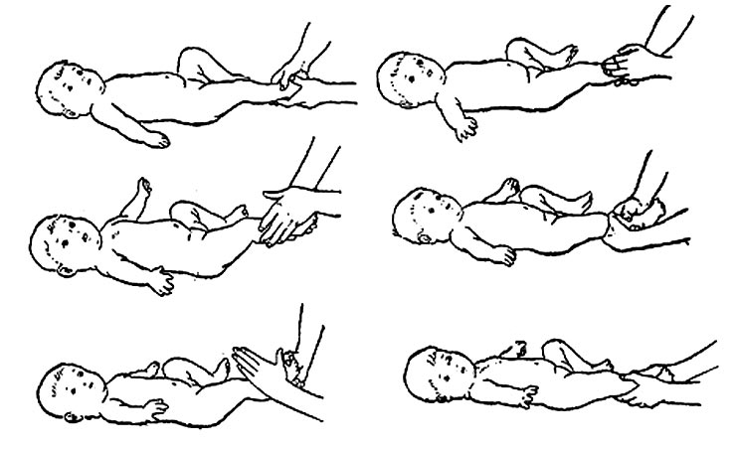
Пример приемов массажа при косолапости
При массаже могут быть использованы следующие движения:
легкое обхватывание рукой;
легкое прикосновение с растиранием;
круговое растирание;
поглаживание с обхватыванием рукой и растиранием;
надавливание;
поглаживание с нажатиями;
похлопывание;
легкое поглаживание.

Slide 10
ИСТОЧНИК ИНФОРМАЦИИ
https://www.krasotaimedicina.ru/diseases/children/arthrogryposis.
https://yandex.ru - картинки

